Slide 1
Муниципальное бюджетное дошкольное образовательное учреждение
детский сад № 2 «Ромашка»
НЕТРАДИЦИОННЫЕ СПОСОБЫ РИСОВАНИЯ
Подготовила воспитатель: Напольских О. В.

Slide 2
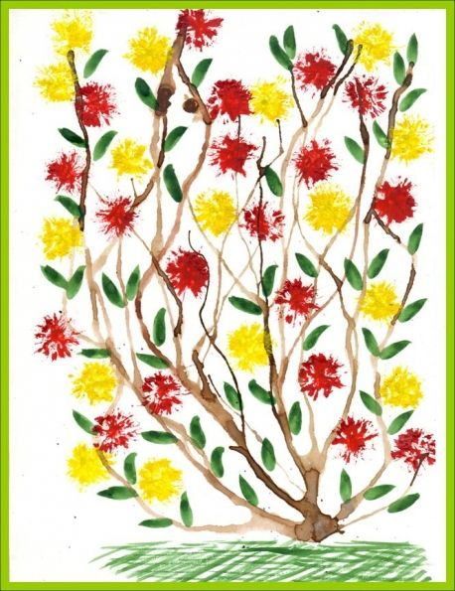
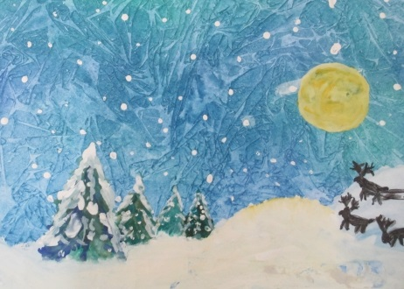
НЕТРАДИЦИОННЫЕ
СПОСОБЫ РИСОВАНИЯ
новые приемы создания художественного образа, позволяющие обеспечить наибольшую выразительность композиции изображения

Slide 3
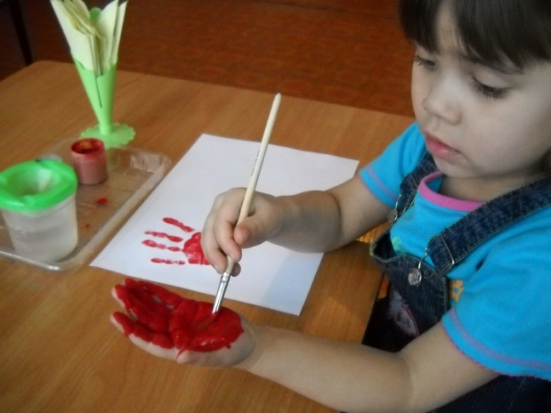
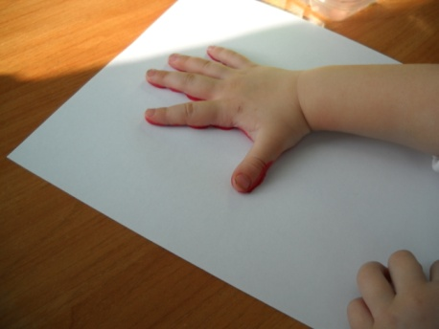
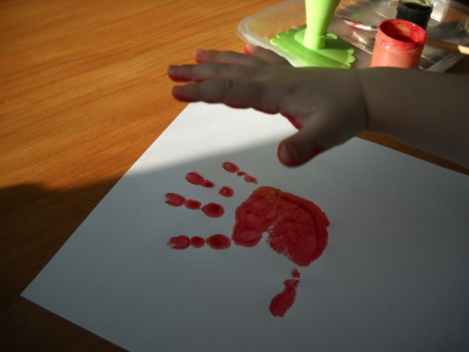
Рисование ладошкой
Возраст: от 3-х лет.
Материалы: широкие блюдечки с гуашью, кисть, плотная бумага любого цвета, листы большого формата, салфетки.
Способ получения изображения: ребенок опускает в гуашь ладошку (всю кисть) или окрашивает ее с помощью кисточки и делает отпечаток на бумаге. После работы руки вытираются салфеткой, затем гуашь легко смывается.

Slide 4
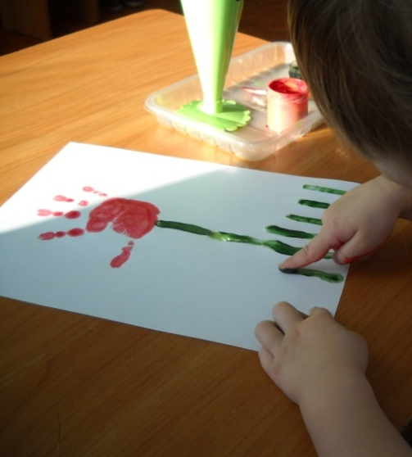
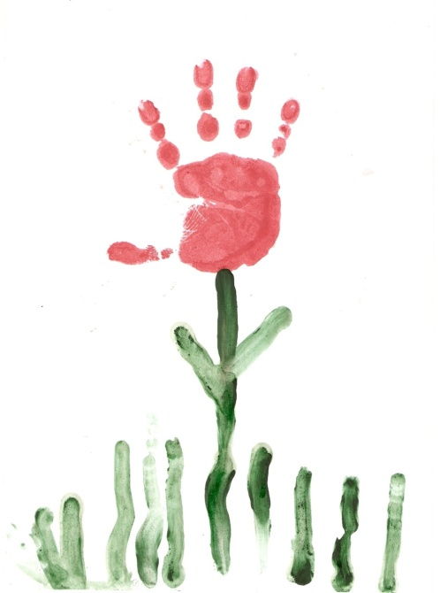
Рисование пальчиками
Возраст: от 3-х лет.
Материалы: мисочки с гуашью, плотная бумага любого цвета, небольшие листы, салфетки.
Способ получения изображения: ребенок опускает в гуашь пальчик и наносит точки, пятнышки на бумагу. На каждый пальчик набирается краска разного цвета. После работы пальчики вытираются салфеткой, затем гуашь легко смывается.

Slide 5
Оттиск поролоном
Возраст: от 4-х лет.
Материалы: мисочка либо пластиковая коробочка, в которую вложена штемпельная подушка из тонкого поролона, пропитанного гуашью, плотная бумага любого цвета и размера, кусочки поролона.
Способ получения изображения: ребенок прижимает поролон к штемпельной подушке с краской и наносит оттиск на бумагу. Для изменения цвета берутся другие мисочка и поролон.

Slide 6
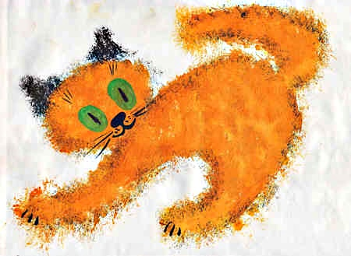
Оттиск мятой бумагой
Возраст: от 4-х лет.
Материалы: блюдце либо пластиковая коробочка, в которую вложена штемпельная подушка из тонкого поролона, пропитанного гуашью, плотная бумага любого цвета и размера, смятая бумага.
Способ получения изображения: ребенок прижимает смятую бумагу к штемпельной подушке с краской и наносит оттиск на бумагу. Чтобы получить другой цвет, меняются и блюдце и смятая бумага.

Slide 7
Восковые карандаши + акварель
Возраст: от 4-х лет.
Материалы: восковые карандаши, плотная белая бумага, акварель, кисти.
Способ получения изображения: ребенок рисует восковыми карандашами на белой бумаге. Затем закрашивает лист акварелью в один или несколько цветов. Рисунок восковыми карандашами остается не закрашенным.

Slide 8
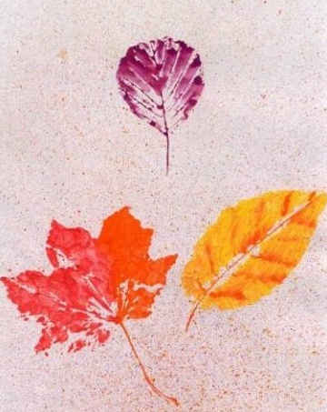
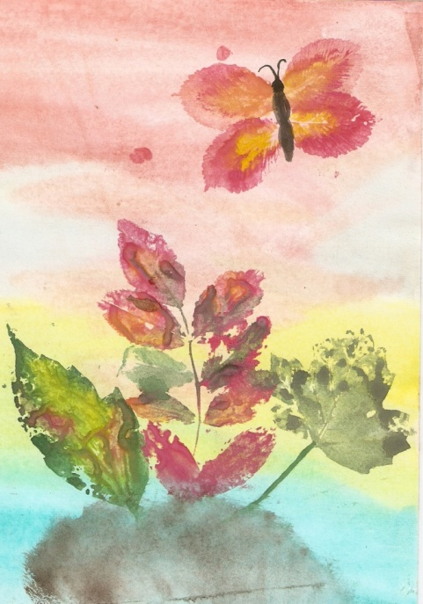
Отпечатки листьев
Возраст: от 5 лет.
Материалы: бумага, листья разных деревьев, гуашь, кисти.
Способ получения изображения: ребенок покрывает листок дерева красками разных цветов, затем прикладывает его к бумаге окрашенной стороной для получения отпечатка. Каждый раз берется новый листок. Черешки у листьев можно дорисовать кистью.

Slide 9
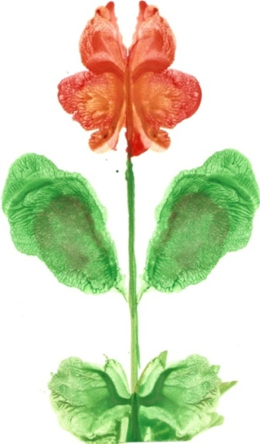
Монотипия предметная
Возраст: от 5 лет.
Материалы: плотная бумага любого цвета, кисти, гуашь или акварель.
Способ получения изображения: ребенок складывает лист бумаги вдвое и на одной его половине рисует половину изображаемого предмета (предметы выбираются симметричные). После рисования каждой части предмета, пока не высохла краска, лист снова складывается пополам для получения отпечатка. Затем изображение можно украсить, также складывая лист после рисования нескольких украшений.

Slide 10
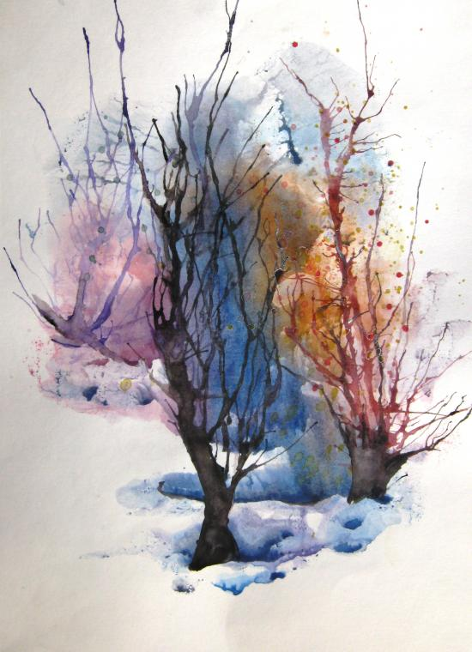
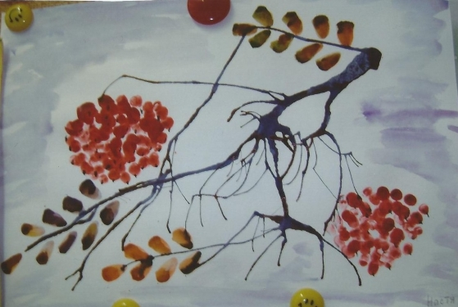
Кляксография с трубочкой
Возраст: от 5 лет.
Материалы: бумага, трубочка, кисти, гуашь или акварель.
Способ получения изображения: Выливаем на лист бумаги небольшое количество краски, делая пятно (капельку).
Затем на это пятно дуем из трубочки, так чтобы её конец не касался ни пятна, ни бумаги.
После этого, не принуждая ребенка, а показывая, рекомендуем перейти к следующему этапу - обведение или дорисовка получившегося изображения. В результате может получиться целый сюжет.

